Slide 1
Проект «Путешествие в страну Зубландию»
Муниципальное бюджетное дошкольное образовательное учреждение детский сад «Радужный» п. Зональная Станция» Томского района
Воспитатель: Мазурова Е.В.

Slide 2

Паспорт проекта
Тип проекта: Познавательный педагогический проект «Наши здоровые зубки»
Участники проекта: Воспитанники средней группы, родители, воспитатели, педагоги. Актуальность: В настоящее время у детей дошкольного возраста все чаще наблюдается распространенное заболевание «кариес», следовательно все чаще возникает потребность в обращении к врачам – стоматологам и необходимости формирования навыков ухода за полостью рта.
Цель: Формирование навыков профилактики и гигиены полости рта у детей дошкольного возраста.
Задачи: 1. Расширить знания детей о гигиене полости рта. 2. Воспитать у детей и их родителей ответственность за сохранение своего здоровья и здорового образа жизни. 3. Воспитывать доброжелательное отношение к посещению врача - стоматолога.

Slide 3
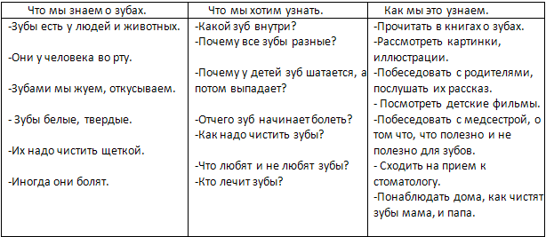
Реализация проекта…
Предварительная беседа.
Модель трех вопросов:
-Что вы знаете о зубах?
-Что вы хотите узнать о зубах?
-Как мы будем это делать?

Slide 4
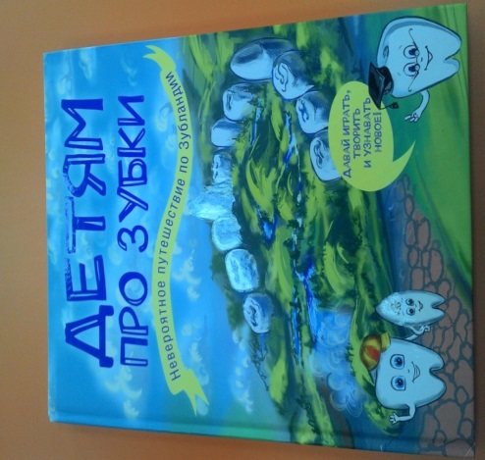
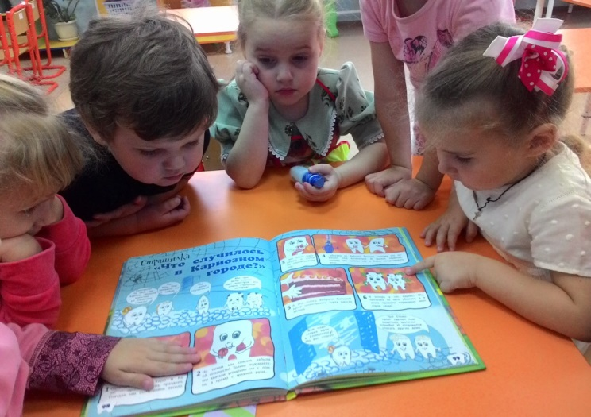
Просмотр и изучение энциклопедии «Невероятное путешествие по Зубландии» - Когда растут зубы? - Как устроен зуб? - На что похож зуб? - Зачем нужны зубы? - Почему меняються зубы? - Что такое прикус? - Что такое кариес? - Как выбрать щетку? - Какие бывают стоматологи?

Slide 5
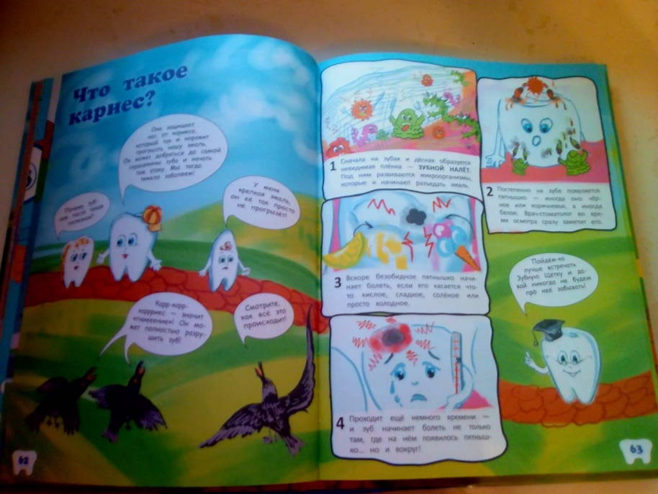
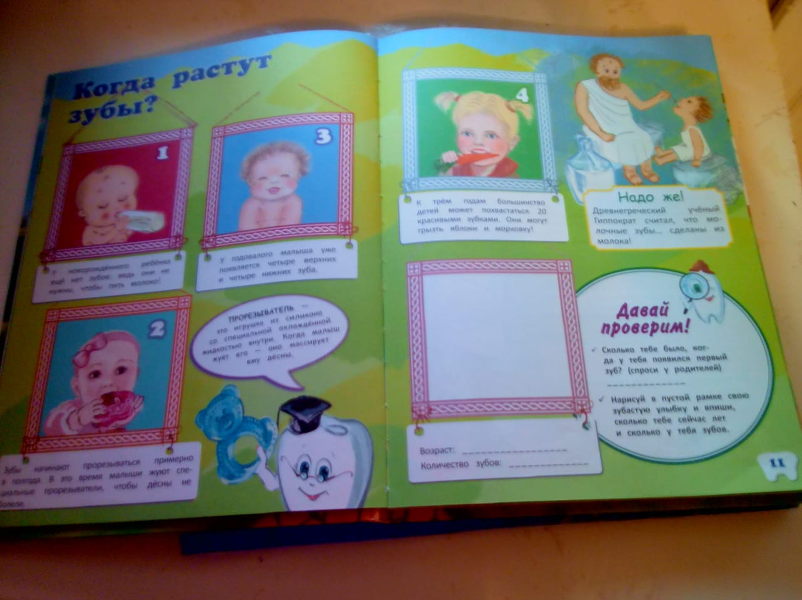
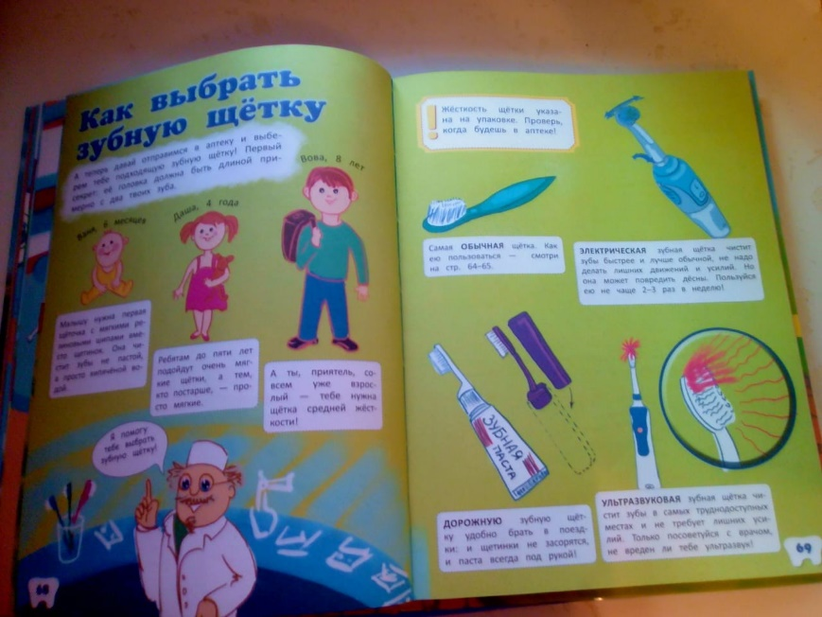
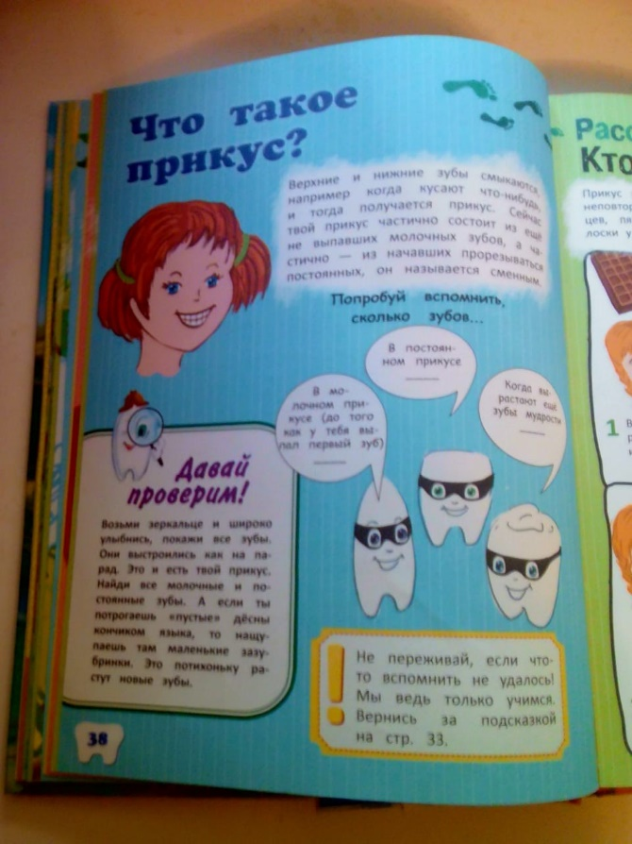
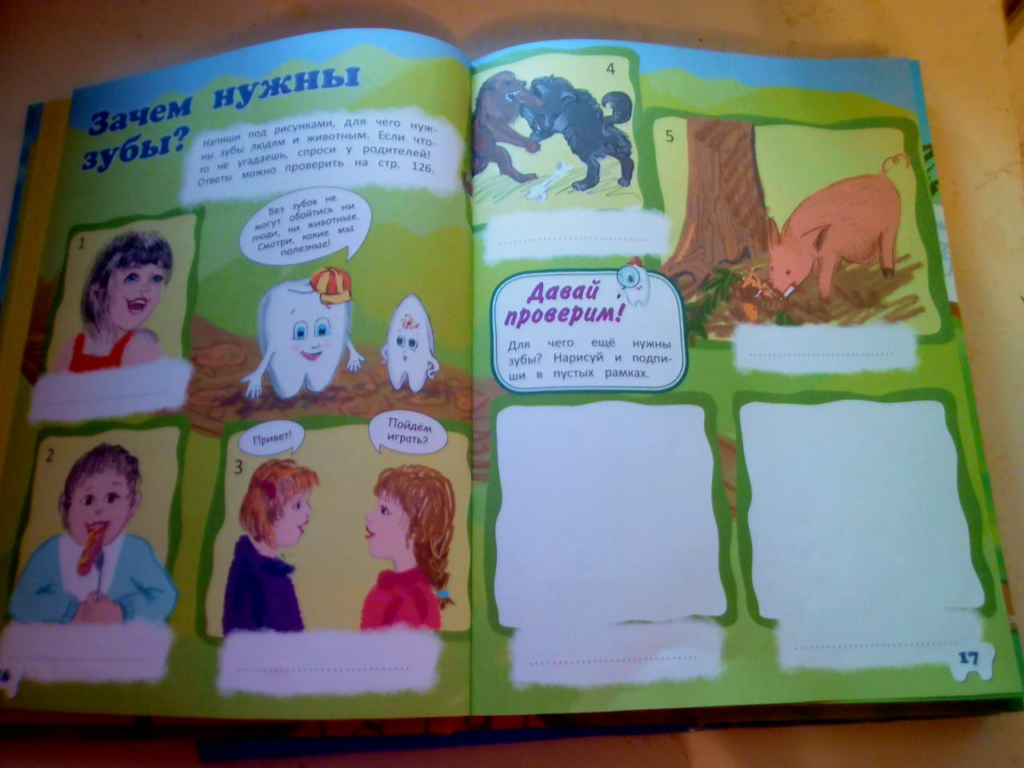
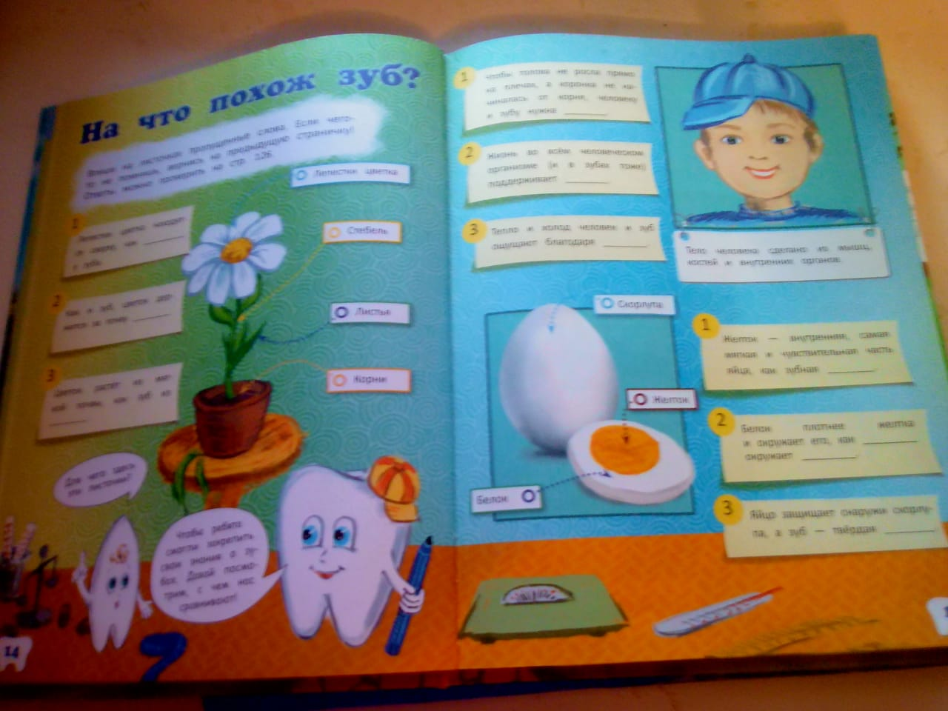
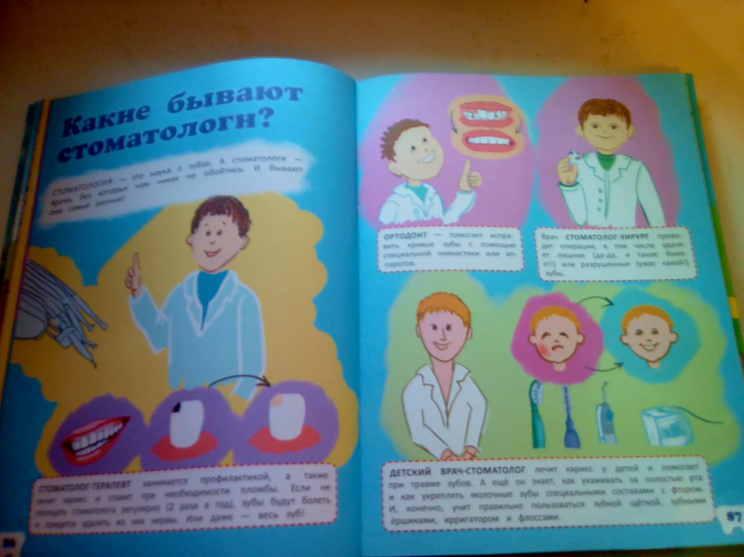

Slide 6
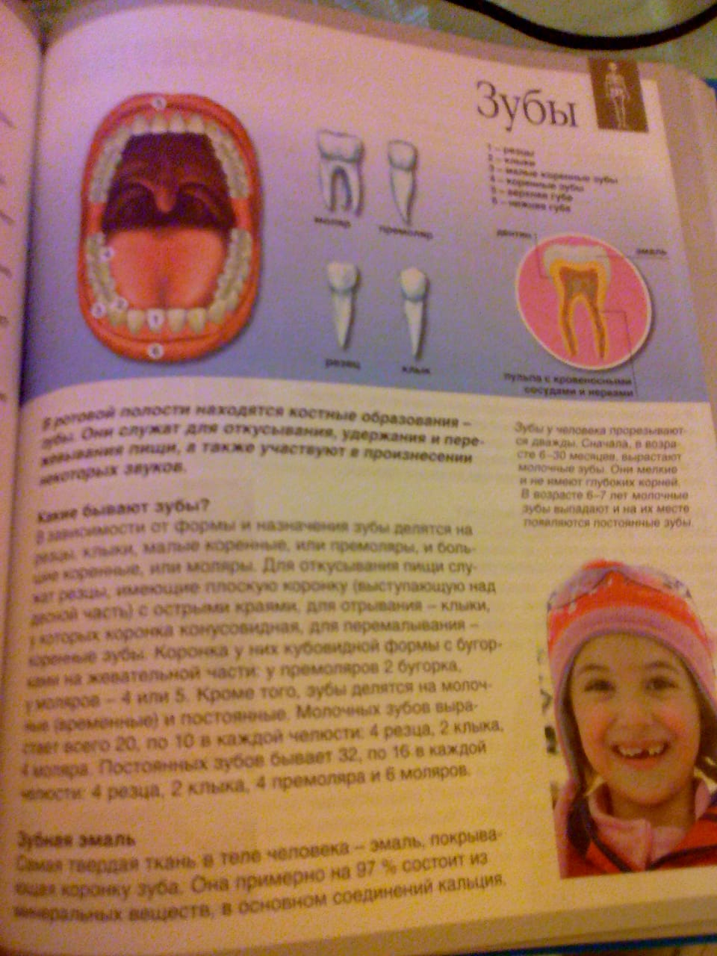
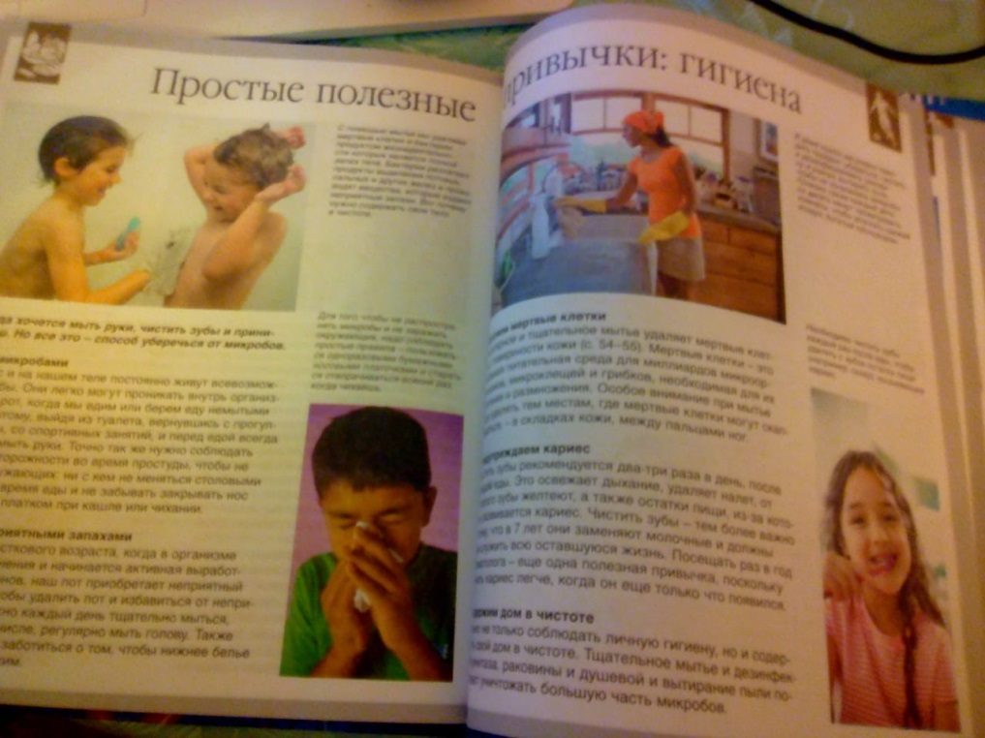
Просмотр энциклопедии «Тело человека»
Простые полезные привычки: Гигиена
Зубы

Slide 7
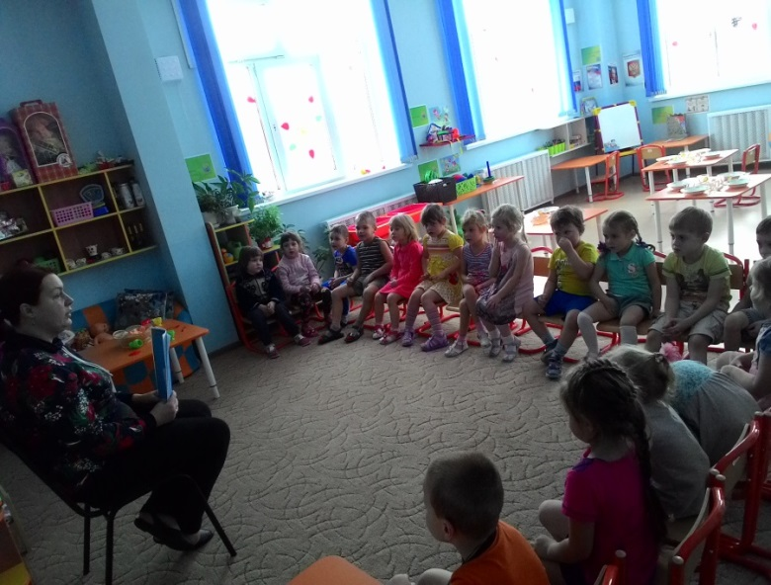
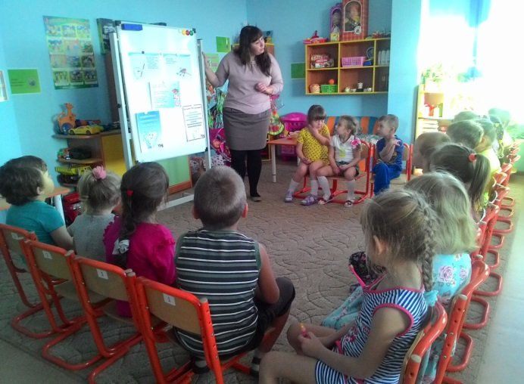
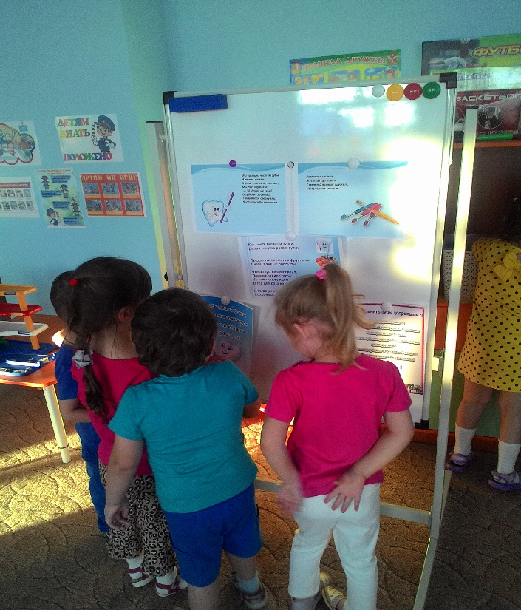
- Просмотр иллюстраций.
Чтение стихов о зубах и зубной щетке, о правильном уходе за зубами.

Slide 8
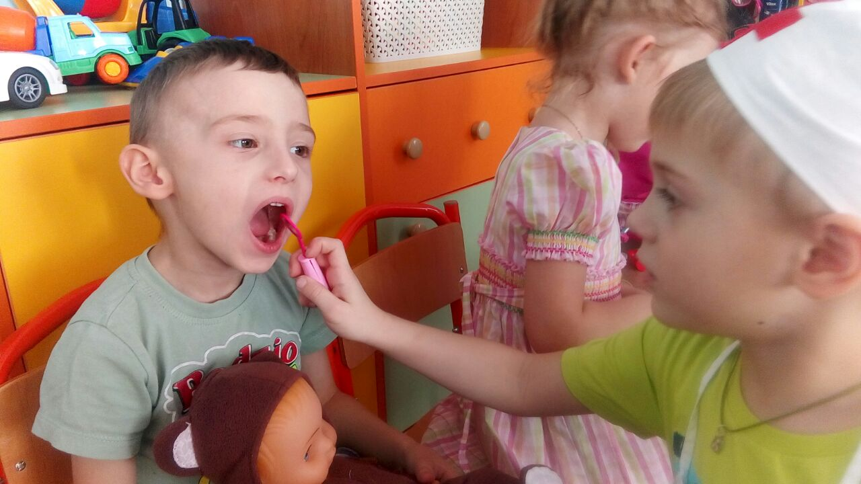
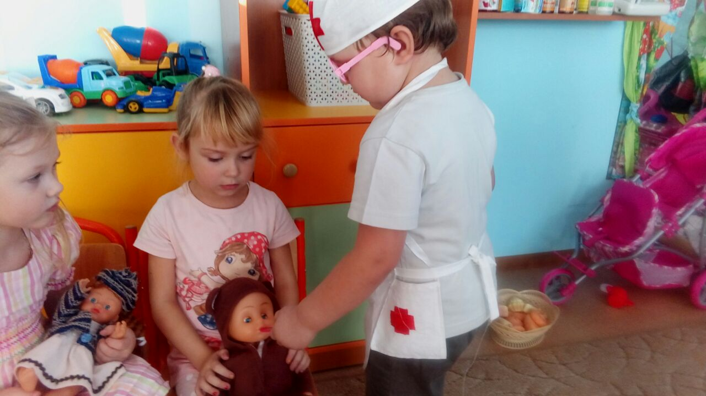
Сюжетно-ролевые игры: «Лечим зубки кукле Маше», «Поможем вылечить зубки нашим детям», «Мы стоматологи»

Slide 9
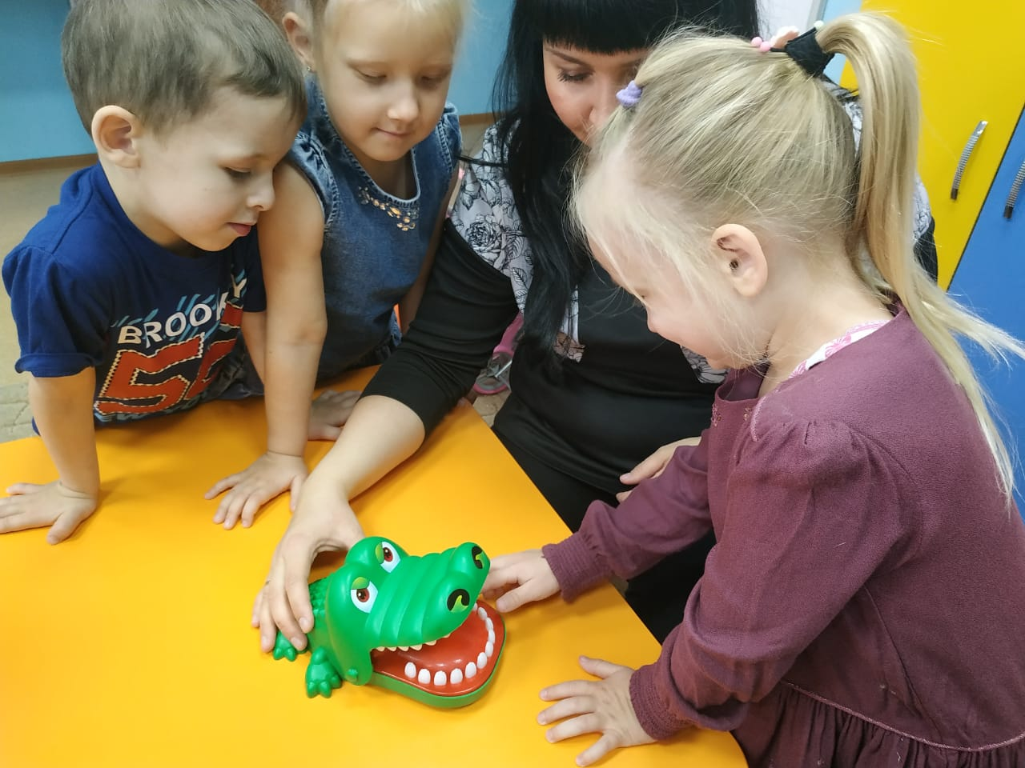
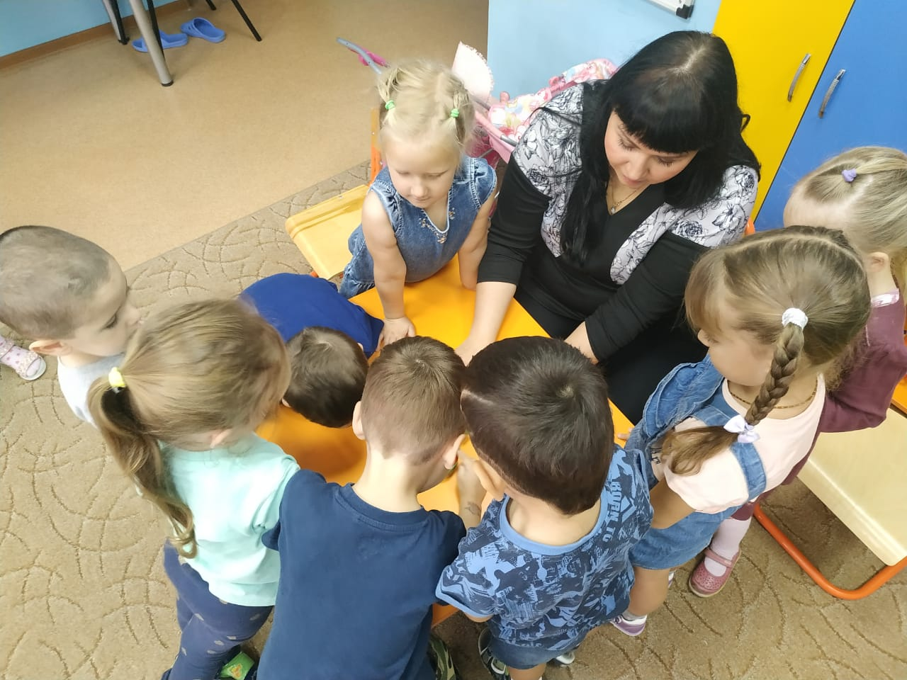
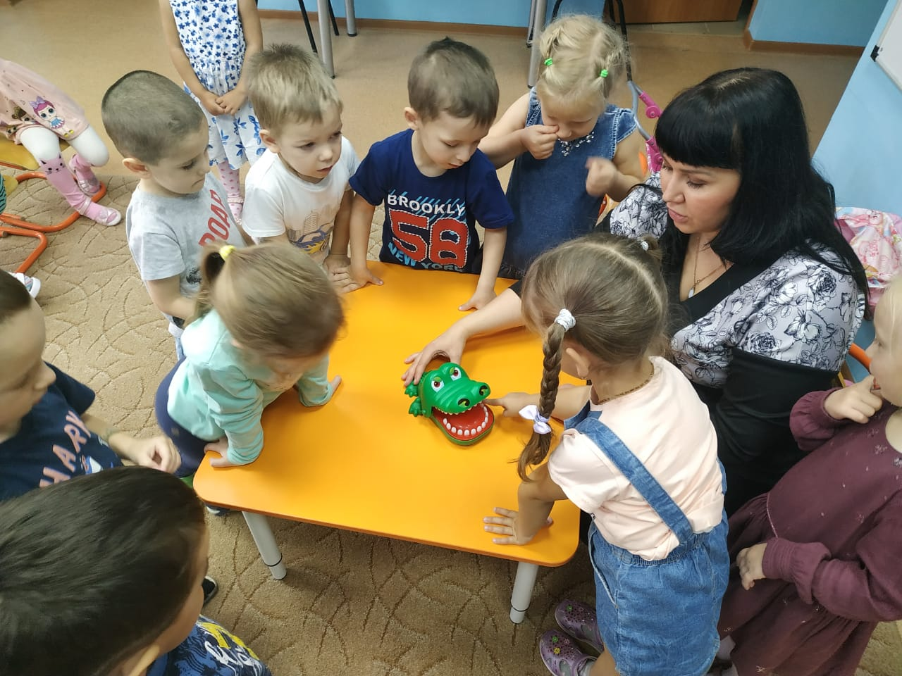
Настольная игра
«Крокодил»

Slide 10
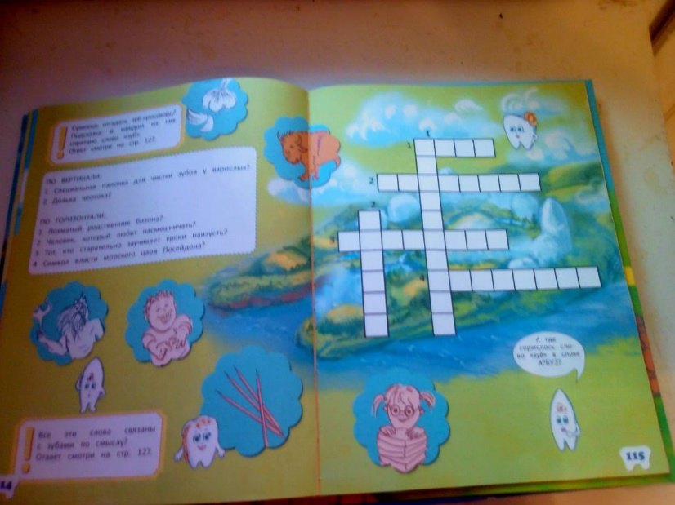
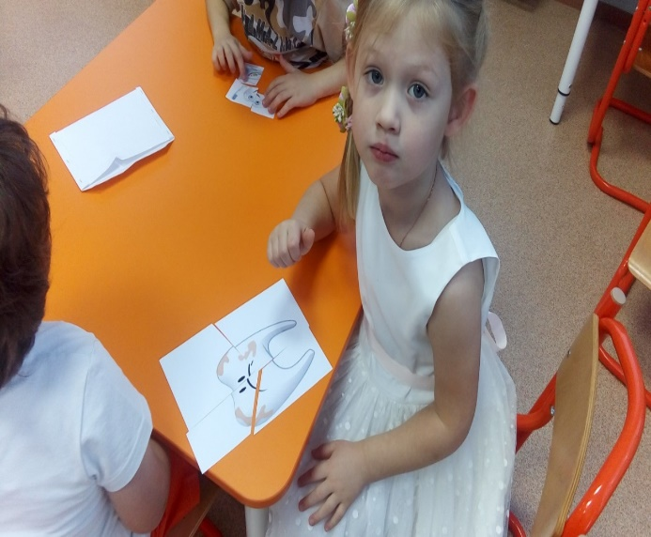
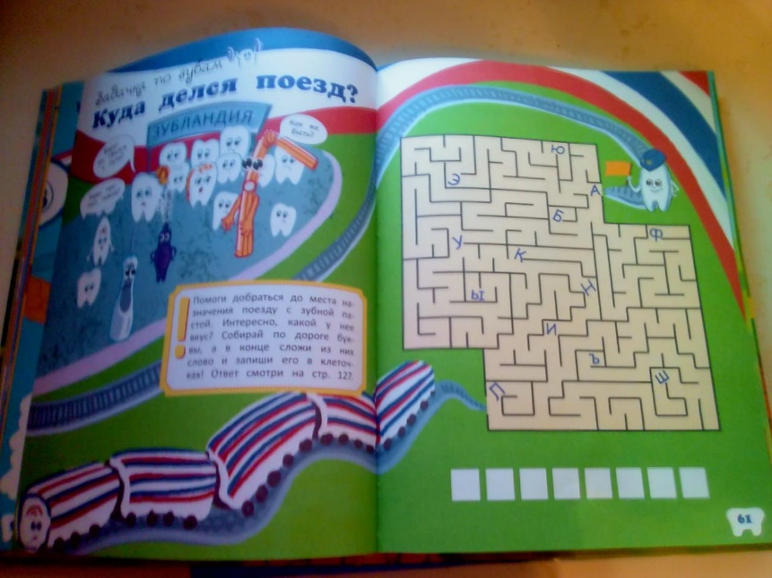
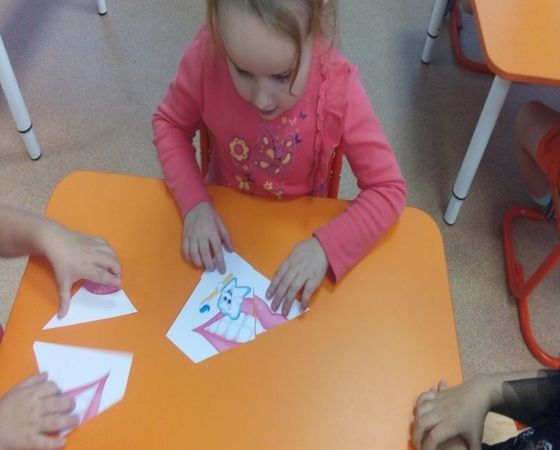
Дидактические игры: «Зуб неболейка», «Как правильно чистить зубы», «Разрезные картинки», «Разложи по цветам» и др.

Slide 11
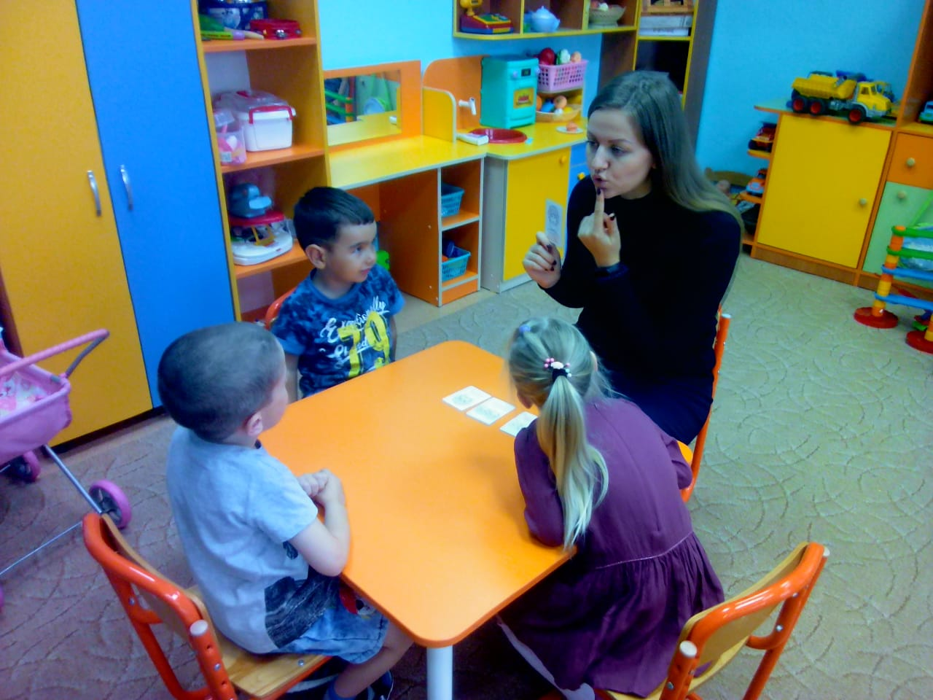
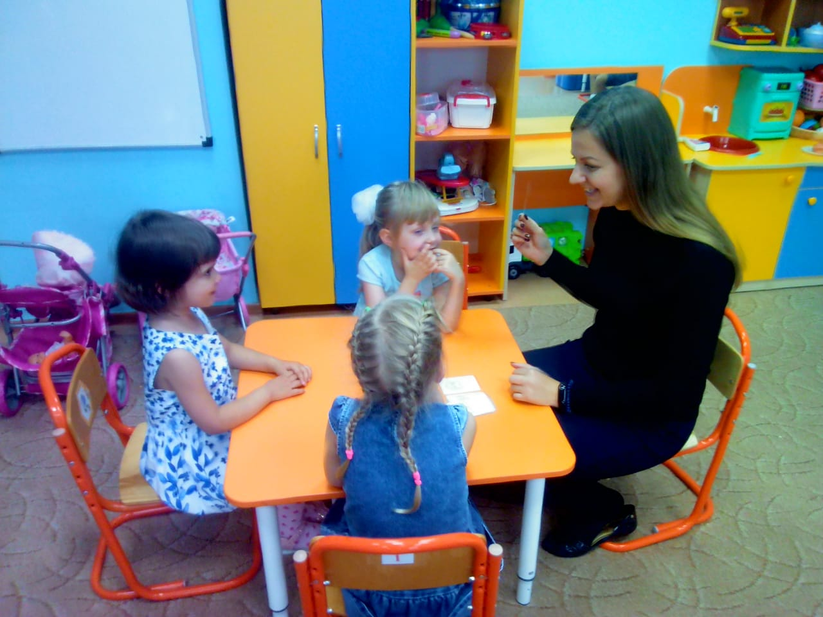
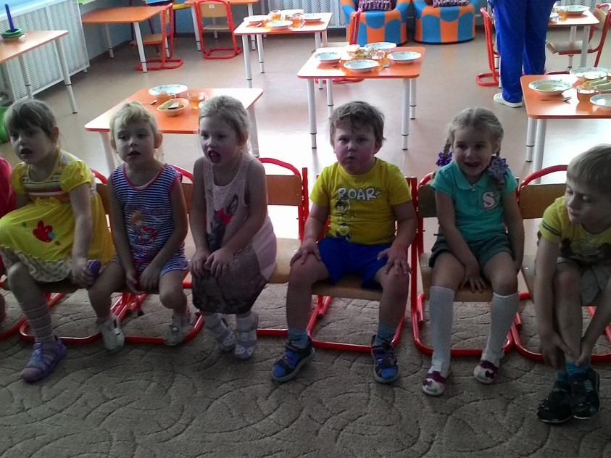
Совместная работа с логопедом. - Работа над произношением. - Артикуляционная гимнастика «Чистим зубки»

Slide 12
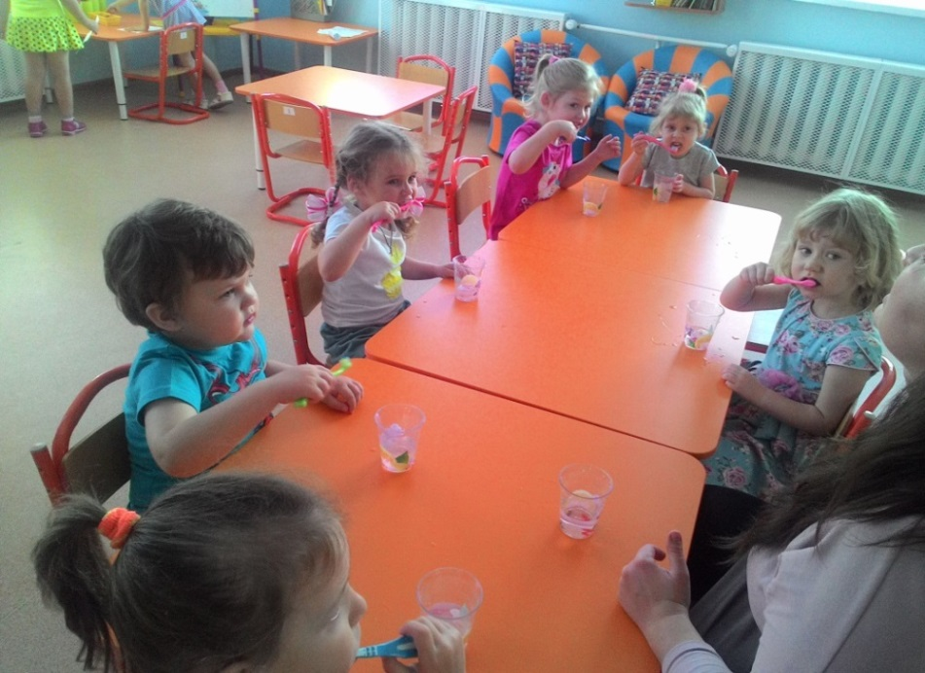
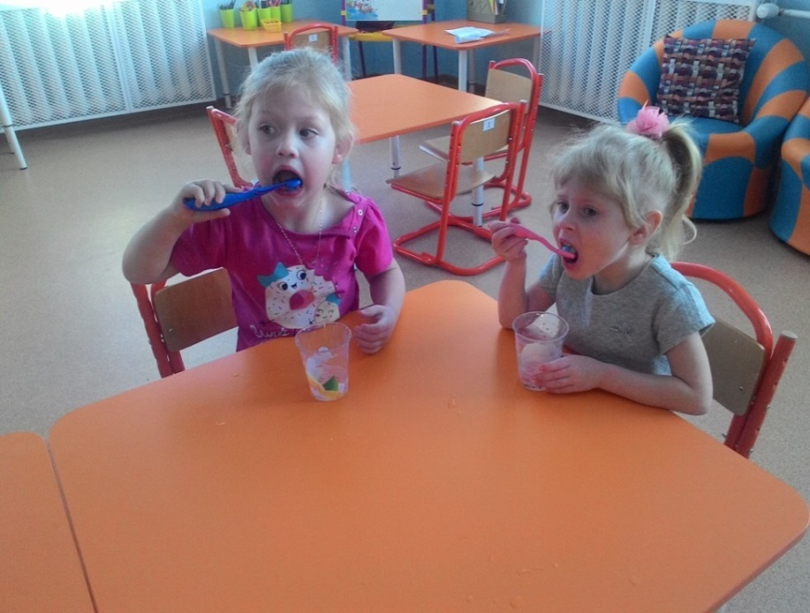
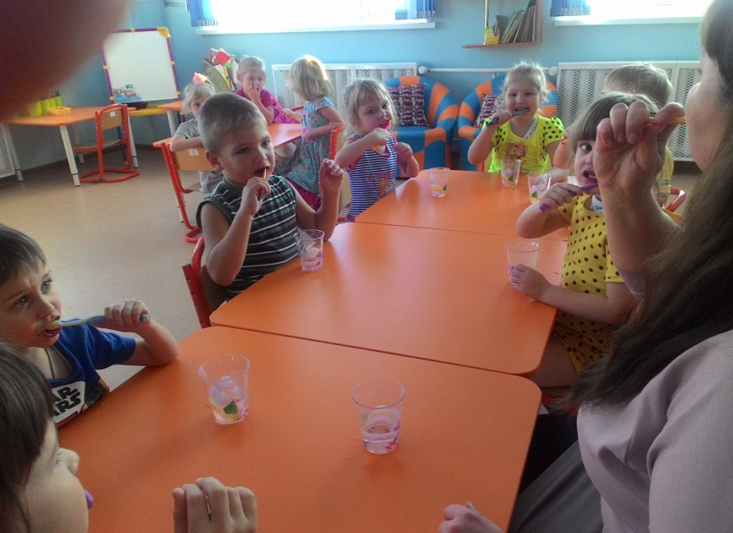
Совместный опыт: «Как правильно нужно чистить зубы?»

Slide 13
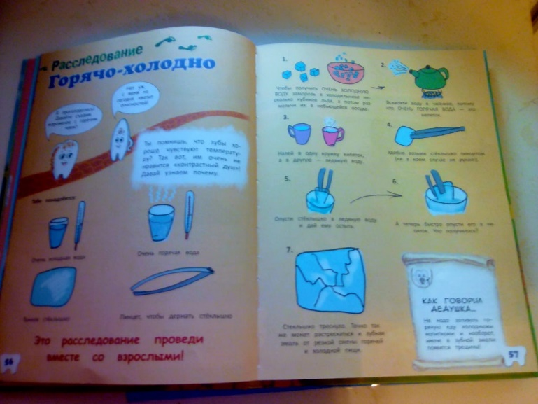
Экспериментирование «Отчего появляются трещины в зубах?» Задача: показать причины появления трещин в зубах. Материал и оборудование: треснутая чашка; жестяные крышки с бутылкой, грецкий орех; карточки с картинками: мальчик ест мороженое и пьет горячий чай, открывает бутылку зубами, грызет орехи. Расследование: «Горячо-холодно»

Slide 14
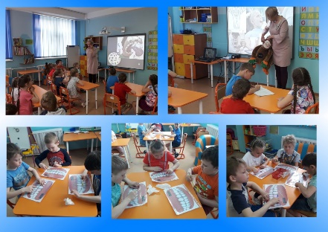
Стоматолог в гости приходил…
Знакомство с понятием «Стоматолог». Беседа о профессии, о том, что детям не стоит его бояться, так как стоматолог лечит наши зубы.

Slide 15
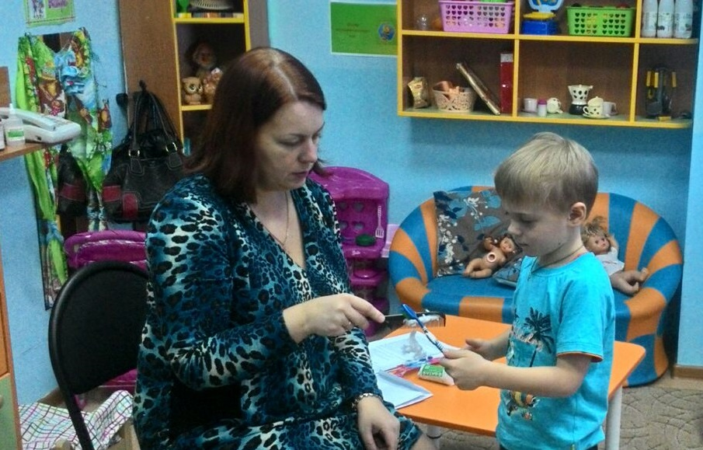
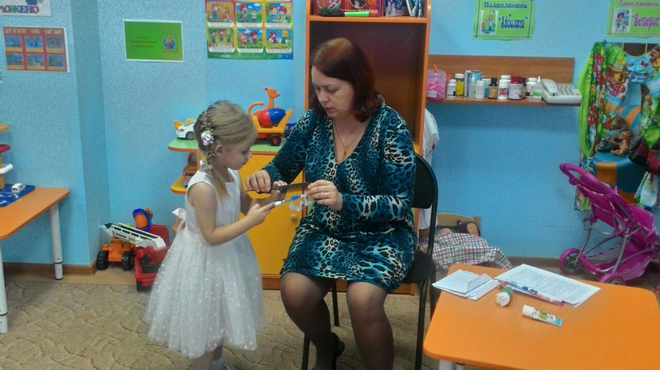
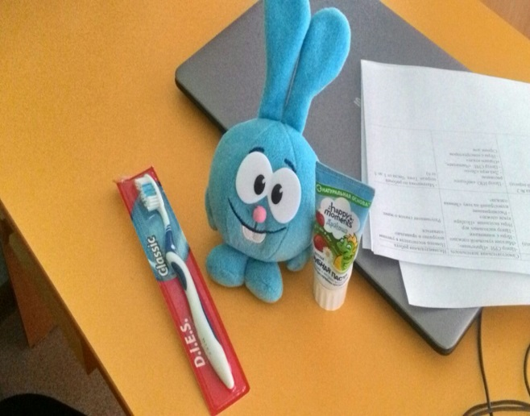
Проведение комплексного занятия «Крош в гостях у ребят»

Slide 16
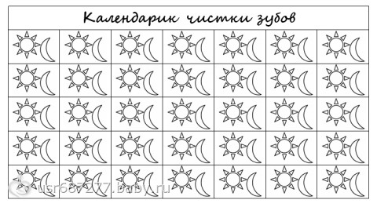
Работа с родителями: Привлечь родителей к реализации данного проекта: - Дать задание принести щетки детей в группу для коллективной работы «Как чистить зубы правильно?» - Дать задание заполнить календарь чистки зубов.

Slide 17
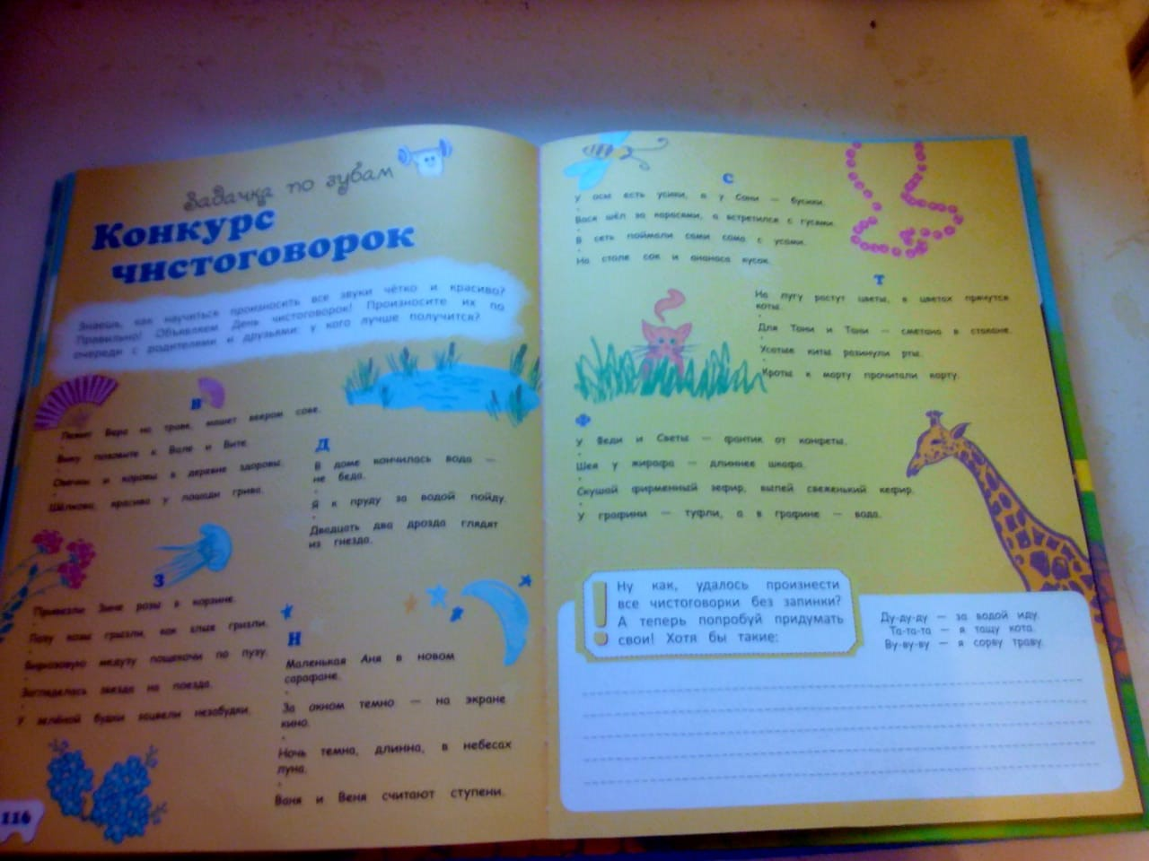
Конкурс чистоговорок.
Дать задание совместно с ребенком, дома потренироваться в произношении чистоговорок для того, чтобы научиться произносить звуки четко и красиво.

Slide 18
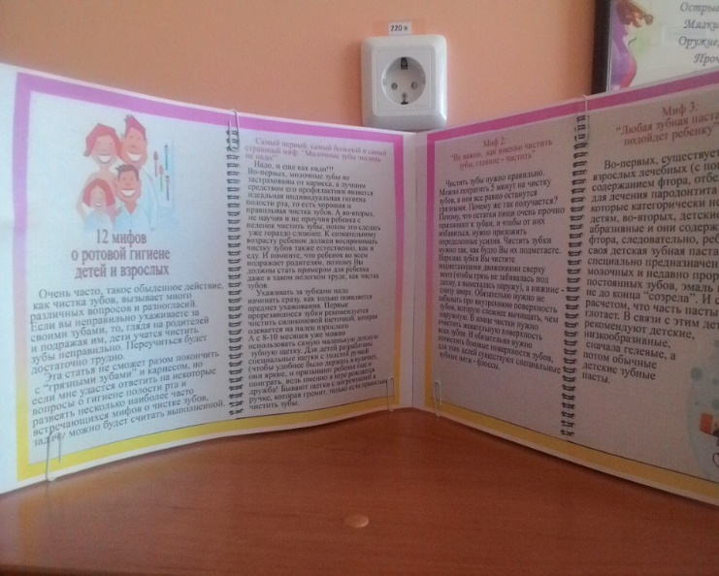
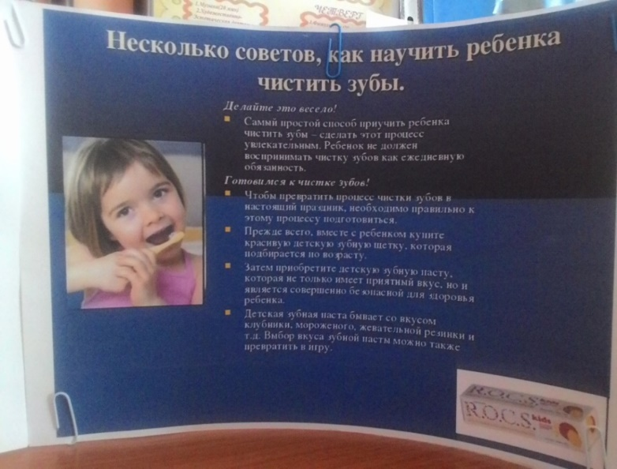
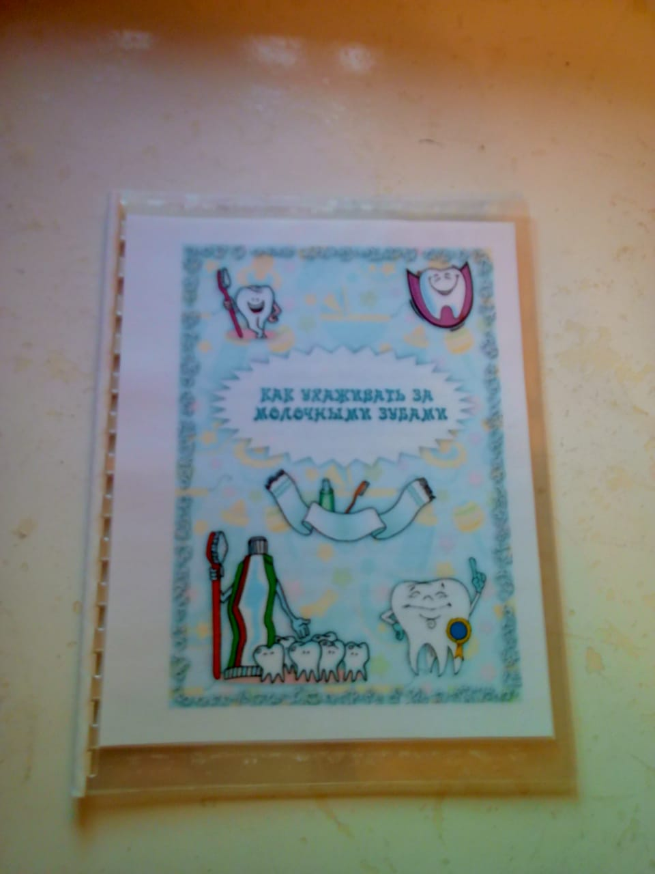
- Консультация для родителей: «12 мифов о ротовой гигиене детей и взрослых», «Советы, как научить ребенка правильно чистить зубы», «Как ухаживать за молочными зубами?»

Slide 19
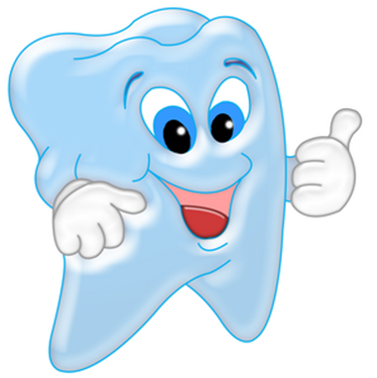

Заключительный этап
Создание детского фотоколлажа
«Наши крепкие зубки»

Slide 20
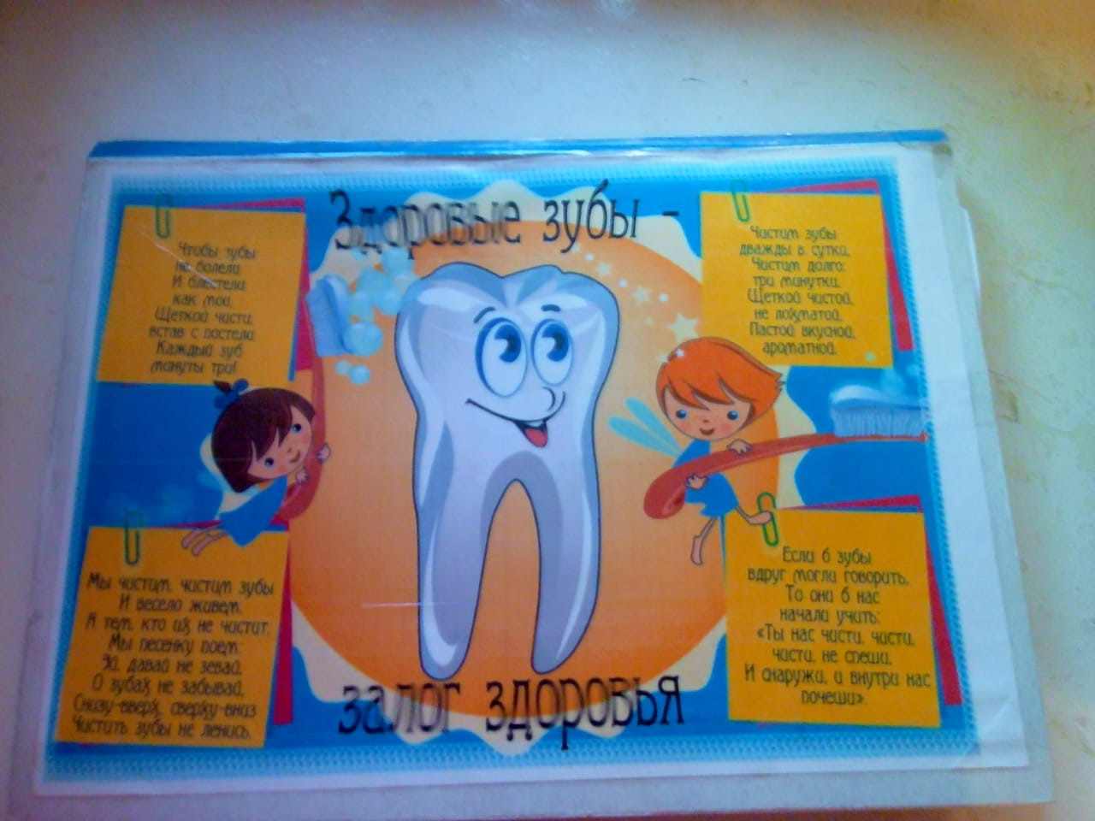
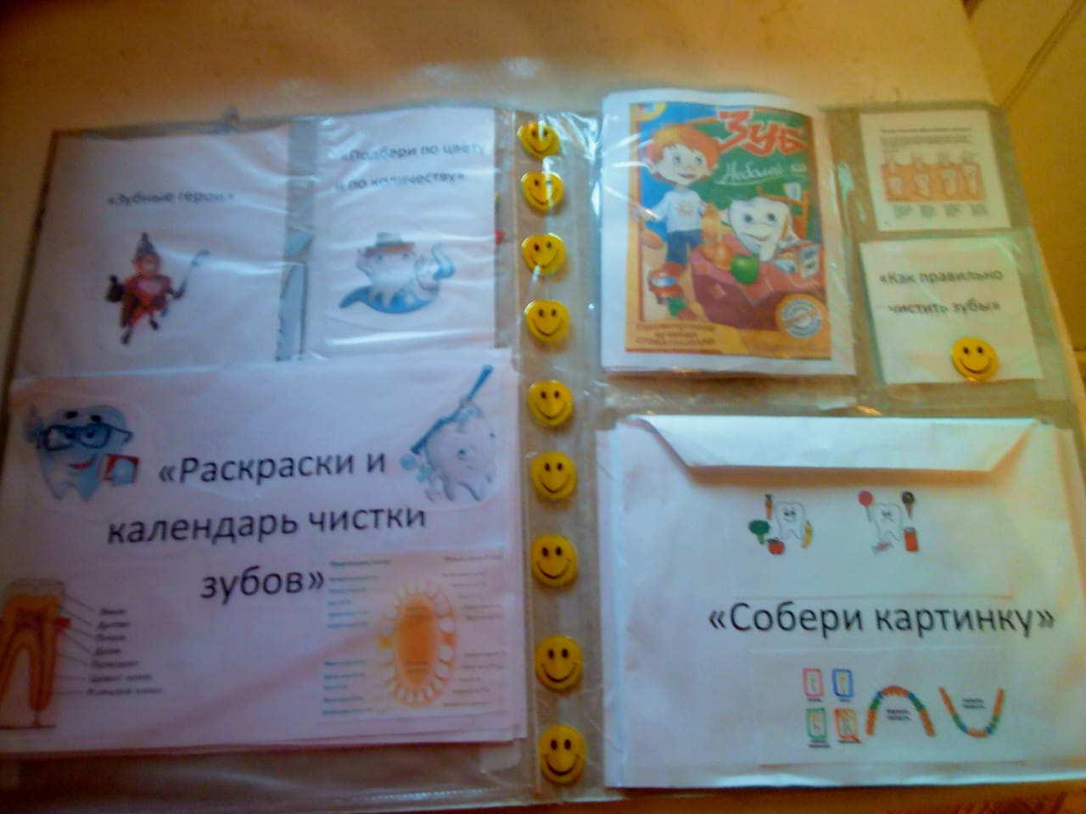
Создание лепбука «Здоровые зубы - Залог здоровья»

Slide 21
Мониторинг.
Критерии | Начало проекта | Конец проекта
Не чистят зубы | 7 человек | 0
Чистят, но не регулярно | 10 человек | 2 человек
Чистят, но не правильно | 12 человек | 2 человека
Регулярно посещают стоматолога | 10 человек | 25 человек
Посещают стоматолога, но только при острой необходимости | 13 человек | 2 человека
Бояться визита к стоматологу, не посещают | 6 человек | 2 человека

Slide 22
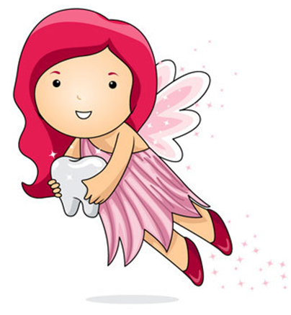
Вывод
Сформированы навыки профилактики и гигиены полости рта у детей дошкольного возраста.
Совет
Начинать беречь зубы лучше с молочных зубов. Рано воспитанная привычка чистить зубы, становится для ребенка естественной, и поможет ему сберечь здоровье коренных зубов.
Спасибо за внимание!

